Slide 1
WORK REPORT · 2026
1. 整体架构
激光通信
自动对准系统
2. 硬件方案
3. 软件方案
探测器阵列采集 · 入射角判据 · 伺服闭环对准
STM32F429IGT6 + 双 ADS7953 + 64 路光电探测器
4. 测试工具
5. 现有问题与方案
工作汇报 · 阶段总结
软件开发 · 硬件联调 · 算法验证

Slide 2
01 · 整体架构
项目概述与工程目标
目标一 · 看得见
目标二 · 算得准
目标三 · 调得动
打通 64 路探测器采集链路
· 双采集板独立寻址
· 16 通道 × 4 行扫描
· 12 位量化、实时光斑成像
建立入射角度的可测判据
· 峰值 / 展宽 / 集中度三指标
· 实测标定垂直与倾斜分界
· 解析求角度
伺服闭环自动对准
· 相对角度定时转动
· 全行程粗扫 + 局部细扫
· 上电自启动、无需人工干预
技术栈
主控
STM32F429IGT6 · 180 MHz · Cortex-M4
采集
ADS7953 × 2（16 通道 / 12 位 / SPI）
固件
Keil MDK AC5 · 寄存器级 CMSIS · 无 HAL
上位机
Python 3.12 + Tkinter → PyInstaller 打包 EXE
激光通信自动对准系统 · 工作汇报
01

Slide 3
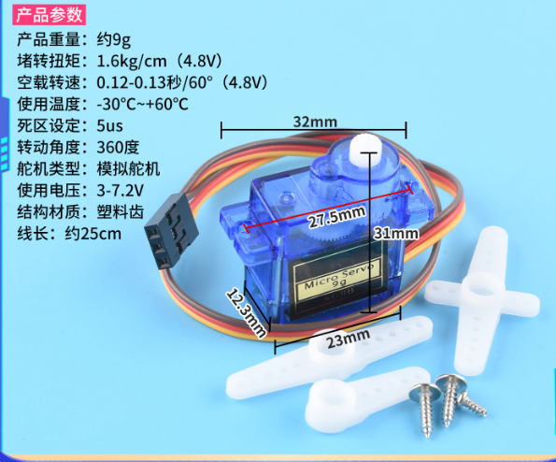
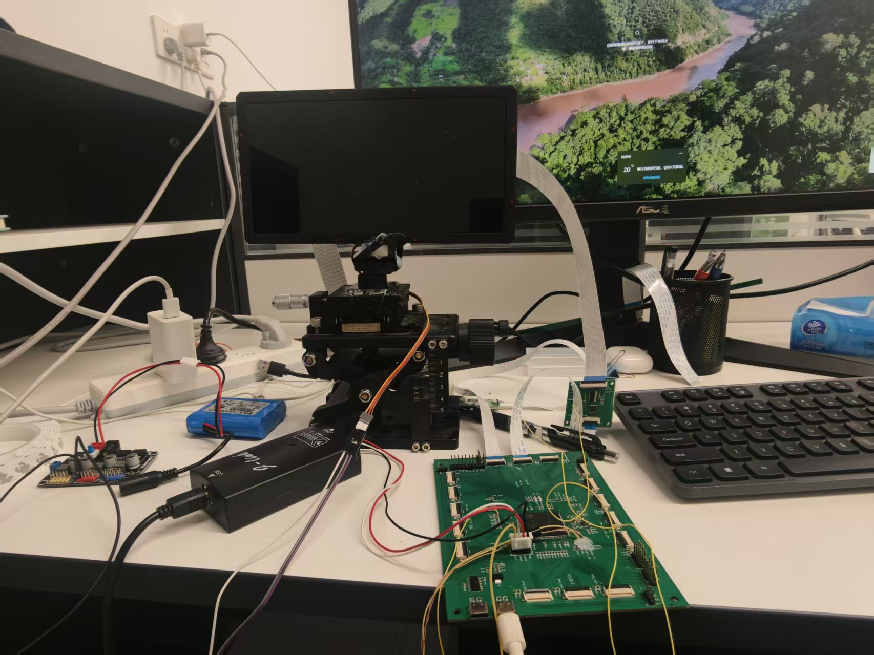
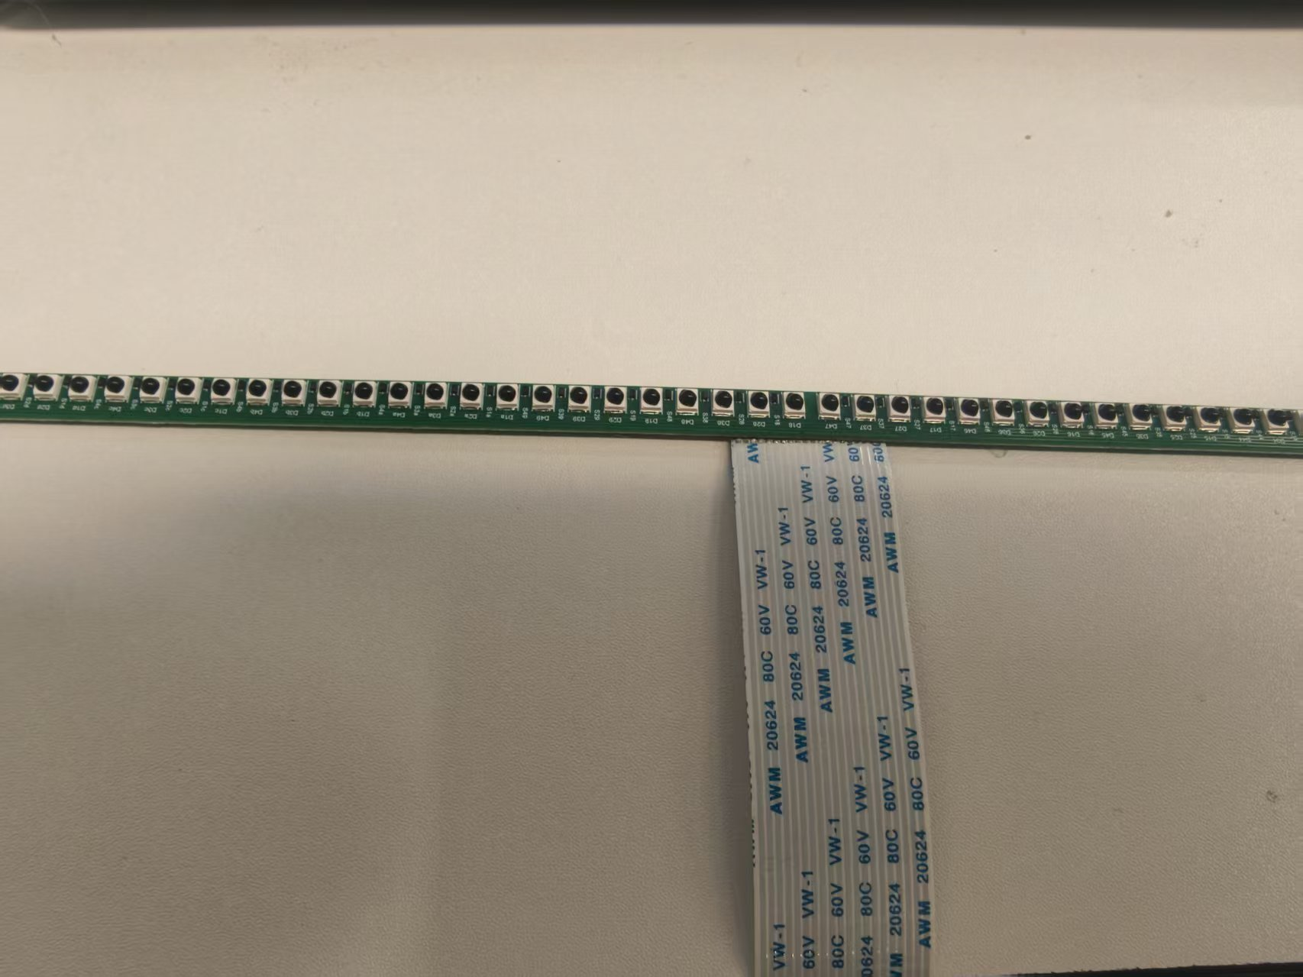
02 · 硬件方案
硬件总体架构
三层解耦：物理感知层 → 数据采集层 → 决策执行层
决策执行层
数据采集层
物理感知层
对上位机提供数据，对舵机输出动作
双板分时复用同一 MISO
64 路光电探测器构成 L 形阵列
入射角判据计算
SPI4 主机 / 352 kHz
长边 43 颗：测 X 向分布
求最优角
CS 独立：PI8 / PH4
短边 18 颗：测 Y 向分布
伺服相对角度控制
18 帧流水线读 16 通道
4 条 EN 行选线
激光通信自动对准系统 · 工作汇报
02

Slide 4
02 · 硬件方案
核心参数表（当前实现）
全部参数经寄存器实读或实测标定确认，标注于实现位置
采集链路
数据处理与定位
参数 | 取值 | 说明
SPI 外设 | SPI4 | PE2/PE5/PE6 = AF5
时钟 / 相位 | CPOL=0, CPHA=1 | CR1 = 0x0B7D
数据帧宽 | 16 bit (DFF=1) | 寄存器实读
波特率分频 | BR=7 → 352 kHz | 信号完整性优化
ADC 分辨率 | 12 bit（0~4095） | ADS7953
通道 / 板 | 16 | 板 A=PI8，板 B=PH4
每行采集帧 | 18 帧（16+2 冲刷） | 2 帧流水线延迟
行选稳定 | 2000 µs | 实测调优
参数 | 取值 | 说明
EMA 平滑系数 | α = 0.55 | 抑制随机跳动
有效阈值 | 峰值 × 35%（≥250） | 相对阈值，尺度无关
定位算法 | 加权重心 + 抛物线细化 | 亚探测器精度
探测器间距 | 4.8 mm | PCB 实测
长边量程 X | 201.6 mm（43 点） | 0 ~ 42 × 4.8
短边量程 Y | 81.6 mm（18 点） | 0 ~ 17 × 4.8
垂直基准 | 点击标定锁定 | 记录 X_peak / 峰值
等效力臂 L | 260 mm | θ = atan(Δx / L)
伺服与系统
参数 | 取值 | 说明
舵机类型 | 连续旋转，1500µs 停止 | 无位置反馈
速度档位 | 30%（permille 300） | 稳定性优先
每度耗时 | 8 ms/deg | 实测标定
角度寻址 | 虚拟角度 + 定时转动 | 断电归零
主控主频 | 180 MHz | HSE + PLL
采集周期 | 约 200~250 ms | 18 帧 × 4 行 × 2 板
界面刷新 | 30 Hz 重绘 | 串口置于后台线程
352 kHz
12 bit
SPI 速率
ADC 分辨率
4.8 mm
30 Hz
探测器间距
界面刷新率

Slide 5
03 · 软件方案
入射角的两条技术路线
光强法给出幅值、几何法给出符号 —— 两者结合实现可测可算
路线 A · 光强法（物理原理）
路线 B · 几何法（工程实现）
斜射时：
· 光束在平面上的投影长轴 = D / cos θ
· 每个探测器分到的能量 ∝ cos θ
· 一部分光斑落到阵列之外
三者叠加 → 接收光强随 |θ| 单调下降
MAX 关于 θ 呈钟形、且为偶函数
→ 只能得到「斜了多少」，无法判断「往哪边斜」
激光固定不动，舵机转动 → 光斑在屏幕上横移
Δx = X_当前 − X_垂直基准
θ = atan(Δx / L)
该式天然带符号：
Δx > 0 → θ > 0（正向偏）
Δx < 0 → θ < 0（反向偏）
L = 260 mm 为等效力臂，可现场标定
工程取舍与组合策略
场景 | 采用判据 | 理由
已完成垂直基准标定 | 几何法 θ = atan(Δx / L) | 带符号、可直接显示、计算量极小
未标定 / 上电冷启动 | 光强法 MAX 最大化（扫描求峰） | 不需要先验基准，可自举
运行期健康校验 | MAX ≥ 历史最优 × 92% | 防止光斑跑出阵列导致误判
单边异常检测 | 短边 MAX 骤降 | 提示激光偏离膜面，触发重新扫描

Slide 6
03 · 软件方案
伺服控制方案
连续旋转舵机无位置反馈，用虚拟角度 + 定时转动实现角度寻址
虚拟角度模型
跟踪状态机（上电自启动）
舵机无反馈，故在固件内维护一个虚拟角度 s_vangle（单位：毫度）
命令「转到 θ」实际执行为：以固定速度转动 (θ − 当前) × 8 ms 后停止
MAX < 300：光未到达，保持静止，250 ms 轮询
等待
命令 | 动作 | 转动时长
上电 | 虚拟角度 = 0 | —
A 50 | 从 0° 转到 50° | 50 × 8 = 400 ms
A 100 | 从 50° 再转 50° | 400 ms
A 20 | 从 100° 反转 80° | 640 ms（反向）
断电重启 | 虚拟角度归 0 | —
判定
MAX ≥ best × 92%：已垂直，保持静止，300 ms 轮询
修正
误差 × 比例系数 → 步长 2°~24°，转一步后重新测量
重扫
MAX < 1300：判定光偏，触发 K SWEEP 重新搜索
核心接口
servo_spin(permille, ms)
以千分速度（300 = 30%）转动指定毫秒后自动停止
绕开 1 ms 节拍的 CCR 刷新，避免指令被覆盖
尺度无关
自动适应
死区抑制
用 best × 92% 相对判据
适配任意光强与激光功率
best 缓慢衰减（0.05%/轮）
光变弱时不锁死
容差带内不动作
避免持续性抖动与磨损

Slide 7
04 · 测试工具
上位机工具：可视化与调试
按实物 L 形布局还原，独立 EXE 分发，现场无需安装环境
功能构成
技术实现
布局还原
项目 | 选型 | 说明
界面框架 | Tkinter Canvas | 无外部 GUI 依赖
串口 | pyserial 3.5 | 115200 8N1
绘图 | Canvas 图元 | 柱 + 折线
打包 | PyInstaller 6.22 | onedir 模式
产物 | DetectorUI.exe | 26.9 MB / 独立运行
长边 43 竖条 + 短边 18 横条，与实物一致
实时曲线
双通道折线，直观看出峰值与展宽
数据规整
EMA 平滑 α=0.5 + 阈值过滤
四项指标
峰值 / 重心 / 展宽 / 集中度
通信协议
联动控制
K BOTH → 一次扫描返回两边
LONG43 v1..v43 / SHORT18 v1..v18
K SWEEP → 全行程对准 A <deg> → 手动转动
角度输入、全行程对准、串口参数
延迟优化
两次独立查询 → 合并为单次 K BOTH
端到端延迟由约 600 ms 降至约 150 ms
激光通信自动对准系统 · 工作汇报
12

Slide 8
05 · 现有问题与方案
现有问题
1. 现有结构状态不稳定，数据标定不稳定
2. 使用场景不明确，需要多轴控制？
3. 现有双边定位不准，入射角有范围限定？
解决方案
1. 确定应用场景，设计结构
2. 由于只有单轴，先采用双边短轴进行差值，实现位置跟踪

Slide 9
汇报完毕 · 请指正
采集链路已打通 · 判据已完成实测标定 · 算法方案已确定
下一阶段聚焦闭环精度与产品化收敛

